Slide 1
Deep Learning
Lernen von vielschichtigen neuronalen Netzen
Seminararbeit von Kjartan Ferstl, Betreuer Gabriel Kronberger

Slide 2
Übersicht
Zum Allgemeines Verständnis
Algorithmen & Herausforderungen
Faltungskodierte neuronale Netze
Beispiel

Slide 3
Interesse und Zugang
Neuronale Netze
Klassifizierung, Regression, …
Immer mehr Rechenleistung verfügbar
Daten im Überfluss
Aktuelle Entwicklungen?
Notes:
NN jedem ein Begriff
Lösen (teilweise) komplexe Aufgaben ohne viel Verständnis von der Thematik
Nur so gut wie trainiert, Daten im Überfluss

Slide 4
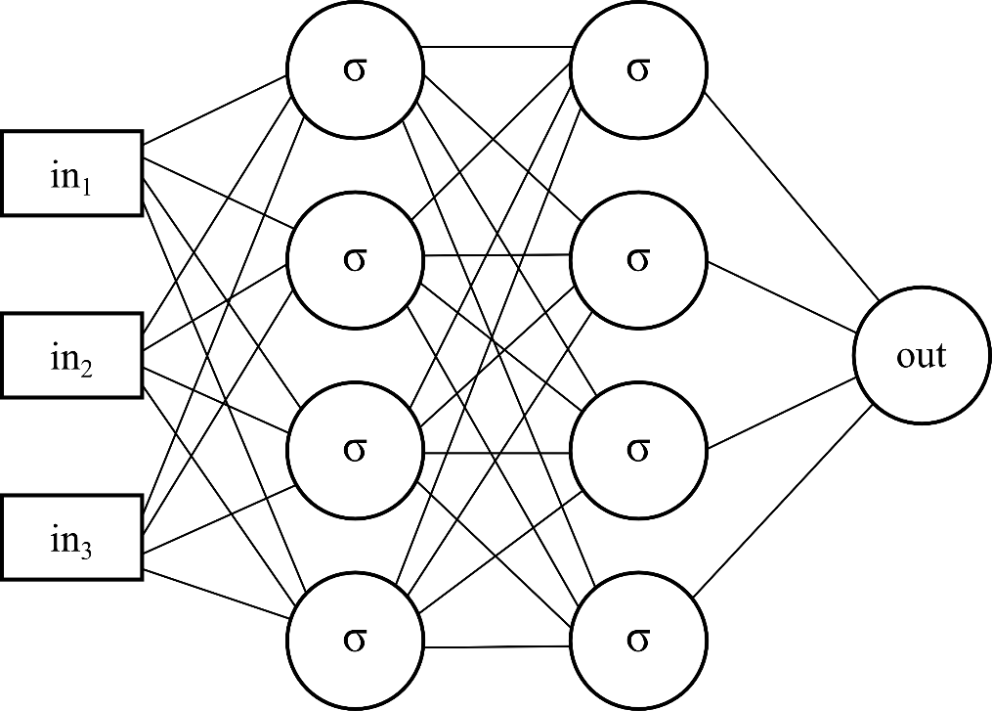
Grundlegendes
Lernen von neuronalen Netzen
Perceptron 1950
Menschen imitieren
Höhen- und Tiefenflüge
00er Jahre
Notes:
1950 Perceptron von Frank Rosenbaltt
Produktiver Einsatz in den 00er Jahre

Slide 5
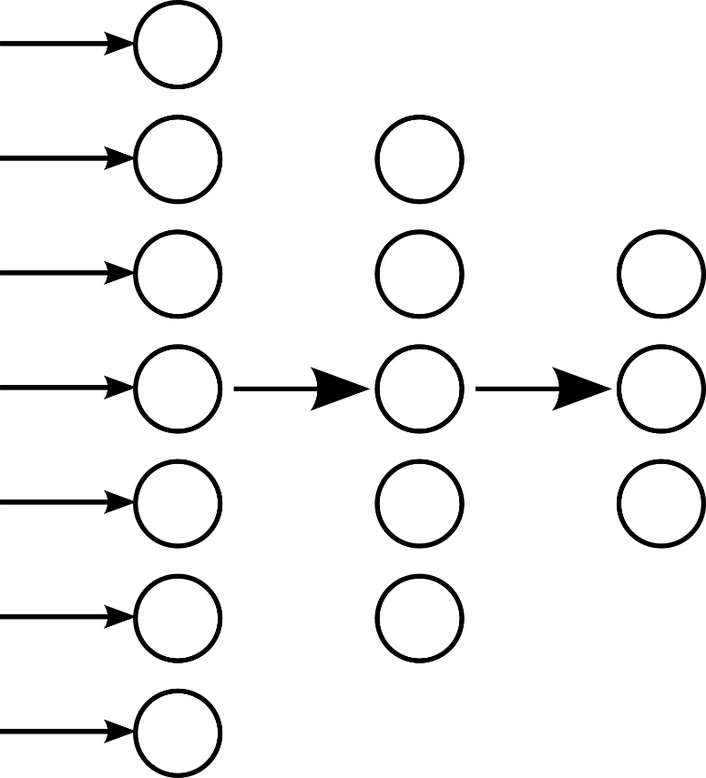
Algorithmen Kurz
Backpropagation
Definierte Eingangs/Ausgangswerte
Anlegen / Ausgang berechnen
Fehler errechnen
Gewichte anpassen
Deep Autoencoder
Level features zu finden
Weniger/Mehr Schichten
Reproduzieren
Komprimierung / Klassifizierung

Slide 6
Herausforderungen
Overfitting
Underfitting
Lokale Minima
Rechenleistung

Slide 7
Google Street View
Jahr 2013
11 versteckte Schichten
100 Millionen Bilder
DistBelief Trainings-Algorithmus
Faltungscodierte neuronale Netze
Notes:
Hochauflösende Bilder!

Slide 8
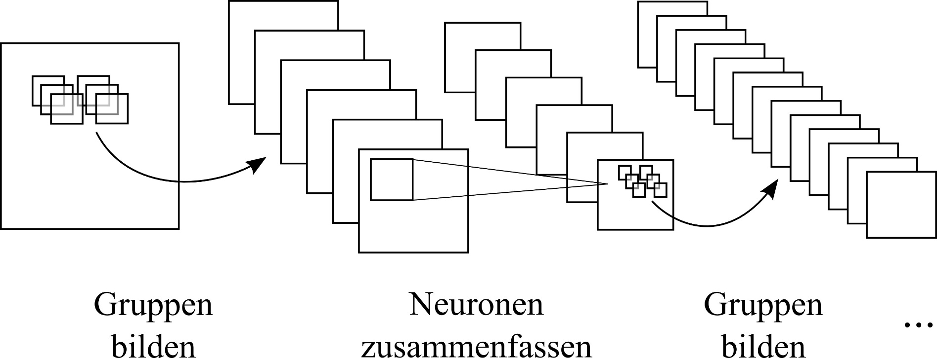
Faltungskodiert

Slide 9
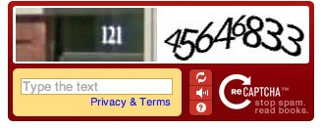
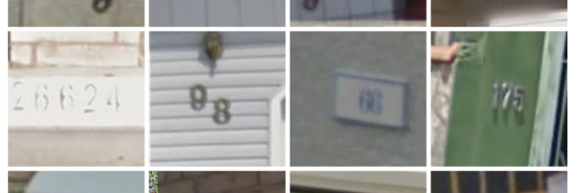
Google Street View Erfolg
97,84% Hausnummern
99,8% Sicherheitscodes
Benutzereingaben
Notes:
NVIDIA ein jahr später 6.5fach in 4 servern mit je 4 grafikkarten …

Slide 10
Zusammenfassung & Trend
Richtiger Algorithmus
Mehr Schichten / Mehr Daten
Weniger Feature Engineering
Leistungssteigerungen
Notes:
Kommt garnicht soo auf den Algorithmus an

